Slide 1
Unimed - ALVF - Sistemas de Atendimento Front Office Hospitalar
Visão Geral
Data: 04/02/2024
Autor: Radamés Pereira

Slide 2

ALVF – Associação Hospitalar Lenoir Vargas Ferreira
Diretoria Executiva Mauro Damo Presidente Mauro Concatto Vice-presidente de Apoio e Infraestrutura Reinaldo Fernandes Lopes Vice-presidente de Gestão Estratégica Izelda Teresinha Oro Vice-presidente de Gestão e Qualidade Euzébio Miguel Both Vice-presidente de Administração e Finanças Douglas Braun Secretário | Membros do Conselho Delegado de Administração Ingon Luiz Rodrigues Presidente Gelson Dalla Costa Vice-presidente Celestino Scatolin Secretário ​ Clair Sérgio Rodegheri Diógenes Lang Marcelo Zolet Radamés Pereira Valdecir Filippi Chiella ​ Nilton César Orlandi Suplente ​ Aribert Luiz Bertoncelli Suplente ​ Mário Miranda Suplente ​ Reinaldo Fernandes Lopes Licenciado | Membros do Conselho Fiscal Vilmar Luiz Mattiello Presidente Nelson Cortina Nery Balena Filho Janete Volpato Suplente Mauro Damo Licenciado Euzebio Miguel Both Licenciado

Slide 3
Introdução
Importância do Sistema Front Office:
Centraliza informações, otimiza a gestão de recursos, de leitos, insumos e prontuários eletrônicos, garante a segurança de dados e conformidade com a LGPD, comunica com outras unidades de saúde e agiliza diagnósticos e atendimentos.

Slide 4
Modelos de Negocios para Sistemas Hospitalares:
1- Aluguel/Sistema Fechado;
2 - Open Source/Sistema Aberto com transferência de tecnologia.

Slide 5
1 – Conceito sobre Aluguel/Sistema Fechado
Sistemas Fechados (Proprietários):O código-fonte tem dono e não é acessível ao usuário. São desenvolvidos, distribuídos e mantidos por empresas que colocam restrições ao uso, modificação e distribuição. Cobram o pagamento de licenças e possuem suporte técnico exclusivo.
Outras Características de Sistemas Fechados:
Customizações são limitadas ao proprietário (são abertos tickets com custos e prazos).
Aparentemente possuem maior controle sobre segurança e conformidade.

Slide 6
2 - Open Source/Sistema Aberto
Sistemas Abertos (Open Source): Código-fonte acessível. São desenvolvidos de forma colaborativa por comunidades de desenvolvedores e/ou organizações que promovem o código aberto.
Características de Sistemas Abertos:
Código-fonte disponível: Pode ser personalizado e não há licenciamentos, restrições e pagamentos pelo código fonte e pelo uso do sistema.
Colaboração e desenvolvimento comunitário: Envolve usuários de diferentes localidades, promove inovações rápidas e soluções robustas.
Transparência e segurança: Vulnerabilidades são identificadas e corrigidas e tem resposta rápida a ameaças de segurança.
Baixo ou nenhum custo: o uso é gratuito, mas serviços de suporte são pagos, quando terceirizados. Se não terceirizados, tem os custos de equipe de desenvolvimento local.
Integração e interoperabilidade: São projetados para integrar com outros sistemas, com uso de padrões e APIs amplamente aceitas, por sistemas open sources e/ou fechados.

Slide 7
Sistemas Fechados/Aluguel

Slide 8
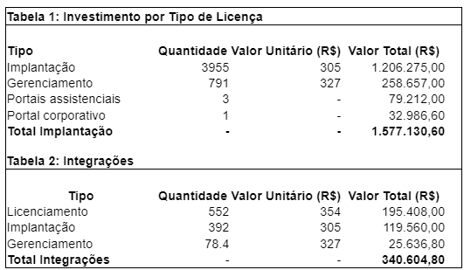
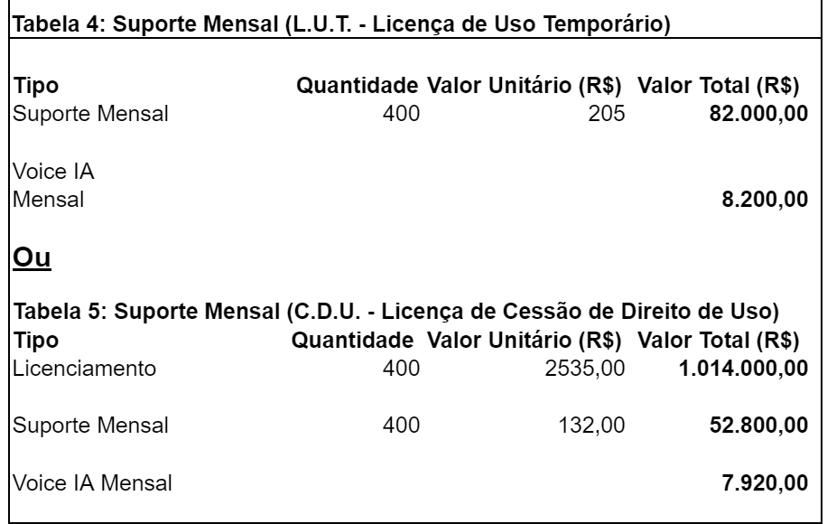
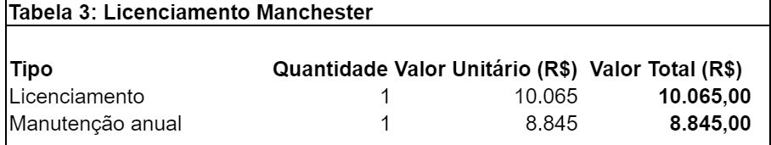
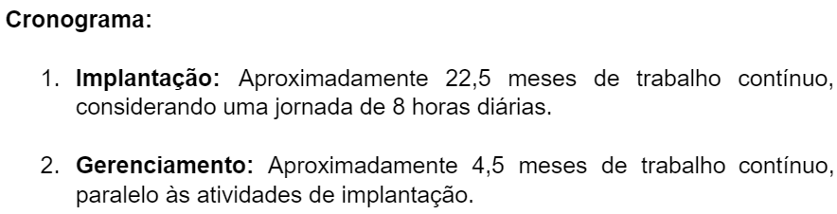
1 - Tasy
O Tasy é um sistema Enterprise Resource Planning (ERP), de propriedade da empresa Holandesa Philips, focado no apoio a gestão de Instituições de Saúde, Hospitais, Clínicas, Laboratórios, Centros de Imagem e Operadoras de Saúde.
Em 2 anos R$ 2.164.800,00 (Licença)
Em 2 anos R$ 2.471.280,00 (Licença)

Slide 9
Valores, Parcelamentos e Prazos
 | TASY
Descrição | Valor
Implantação: | 22,5 meses (1 ano, 10 meses e 15 dias) e 4,5 meses (4 meses e 15 dias - gerenciamento/paralelo). R$ 1.917.735,40
Mensalidade da Implantação: | 0,00
Valor total da manutenção no primeiro ano, mais o Licenciamento: | R$ 1.476.000 ,00 (L.U.T) Ou R$ 1.521.180,00 (licença C.D.U) + R$ 950.400,00 = R$ 2.471.580,00 (C.D.U)
Valor da manutenção mês: | R$ 123.000,00 (L.U.T) ou R$ 79.200,00 (C.D.U)
Valores acumulados em Investimentos de manutenção a cada 2 anos: | R$ 2.952.000,00 (L.U.T) ou R$ 1.900.800,00 (C.D.U
LUT (Licença de Uso Temporário):
Licença limitada (mínimo de 48 meses), reajustada anualmente.
CDU (Cessão de Direito de Uso): Licença vitalícia do software, sem prazo determinado. O cliente adquire o direito de uso permanente.
Diferença principal: O CDU é definitivo, enquanto o LUT é temporário e requer renovação periódica.

Slide 10
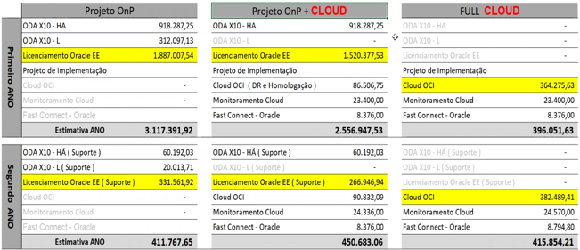
Tasy

Slide 11
Valores e Condições Comerciais (Infraestrutura Computacional)
 | TASY Oracle
Descrição | OnP | OnP+Cloud | Full Cloud
Implantação e demais: | R$ 3.117.391,92 (1º ano) R$ 411.767,64 (2º ano) | R$ 2.556.947,53 (1º ano) R$ 450.683,04 (2º ano) | R$ 396.051,63 (1º ano) R$ 415.854,21 (2º ano)
Mensalidade da Infraestrutura: | R$ 259.782,66 (1º ano) R$ 34.313,97 (2º ano) | R$ 213.078,96 (1º ano) R$ 37.556,92 (2º ano) | R$ 33.004,30 (1º ano) R$ 34.654,52 (2º ano)
Mensalidade Serviços Gerenciados: | R$ 0,00 | R$ 0,00 | R$ 0,00
Mensalidade Total: | R$ 259.782,66 (1º ano) R$ 34.313,97 (2º ano) | R$ 213.078,96 (1º ano) R$ 37.556,92 (2º ano) | R$ 33.004,30 (1º ano) R$ 34.654,52 (2º ano)
Valores acumulados em 24 meses/ 2 anos | R$ 3.529.159,56 | R$ 3.007.630,57 | R$ 811.905,84
Valores acumulados em 60 meses/ 5 anos: | R$ 4.352.694,84 | R$ 3.908.996,65 | R$ 1.643.614,26

Slide 12
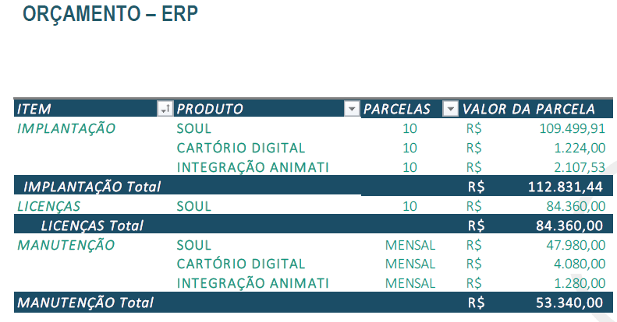
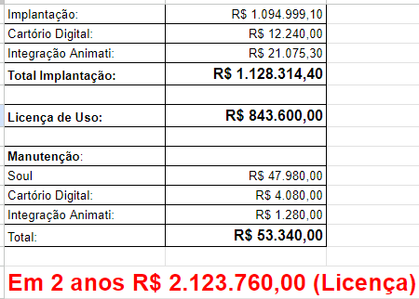
2 - MV

Slide 13
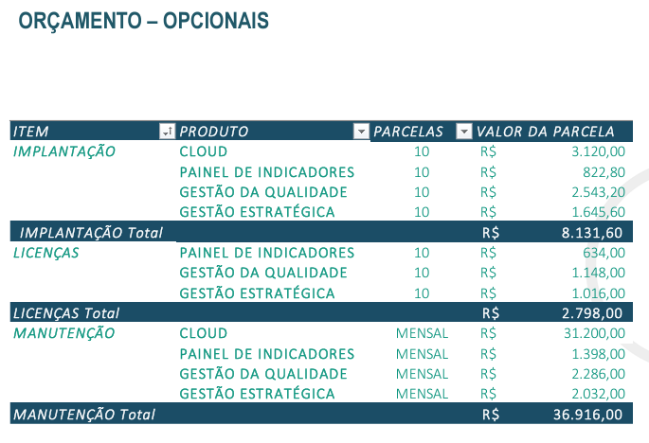
MV
Obs: Não apresenta licença e manutenção do sistema de gerenciamento de banco de dados.

Slide 14
Valores, Parcelamentos e Prazos MV
Descrição | Valor
Implantação: | 10 meses R$ 1.128.314,40 (implantação) + R$ 843,600,00 (licença) = R$ 1.971.914,40
Mensalidade da Implantação: | R$ 197.191,44
Total do Licenciamento: | R$ 843,600,00
Valor da manutenção mês: | R$ 53.340,00
Total de Investimento de manutenção a cada 2 anos: | R$ 1.280.160,00

Slide 15
Valores e Condições Comerciais (Infraestrutura Computacional)
Servidor e Banco de Dados | MV
Descrição | Valor
Implantação e demais: | Não informado
Mensalidade da Infraestrutura: | Não informado
Mensalidade Serviços Gerenciados: | Não informado
Mensalidade Total:
Valores acumulados em 24 meses2 anos
Valores acumulados em 60 meses/ 5 anos:

Slide 16
Sistema Aberto/
Transferência de Tecnologia Open Source

Slide 17
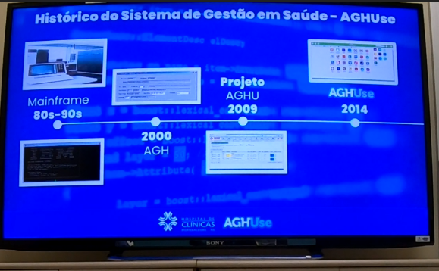
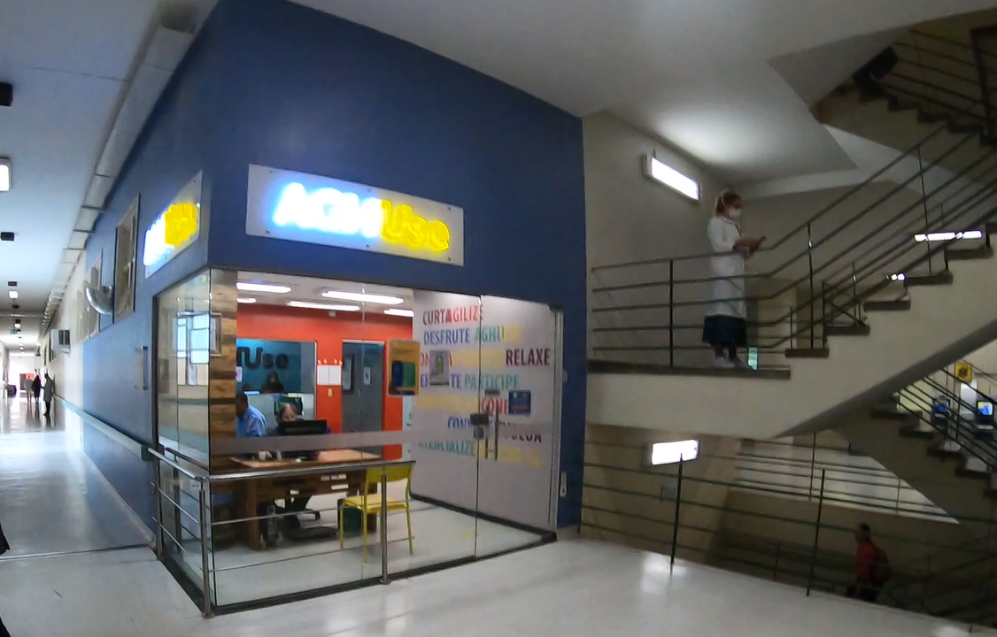
SES/SC CIASC AGHUse
HUF’s
Mainframe (80s-90s)
AGH (2000)
Projeto AGHU (2009)
AGHUse (2014)
INclusão deNovos
Módulos
e
atualizações

Slide 18
Mais de 80 Hospitais e Membros da Comunidade de Desenvolvimento AGHUse
Ex:
Hospital de Clínicas de Porto Alegre (HCPA)
Exército Brasileiro (EB)
Força Aérea Brasileira (FAB)
Marinha do Brasil (MB)
Universidade Estadual de Campinas (UNICAMP)
Universidade Federal do Rio de Janeiro (UFRJ)
Universidade Federal do Rio Grande do Sul (UFRGS)
Secretaria de Saúde do Estado da Bahia (SESAB)
Secretaria de Estado de Saúde de Mato Grosso (SES-MT)
Iniciando Unimed Central de Servicos-RS, Rondônia, Ceará, …

Slide 19
Notícias
Postado em 8 de julho de 2024 por Edimilson Montalti - Resumo: O Hospital de Clínicas (HC) da Unicamp recebeu assessora de gabinete da área de Saúde Digital da Secretaria Estadual de Saúde (SES) de São Paulo, acompanhada de uma equipe de assessores técnicos e representantes de outros sete hospitais do Estado de São Paulo para conhecer as funcionalidades do AGHUse.
https://hc.unicamp.br/newsite_noticia_643_hc-apresenta-aghuse-para-representante-da-secretaria-de-estado-da-saude/
27 de setembro, 2024 - Resumo: A Unimed Central de Serviços e a Unimed Federação do Estado de Santa Catarina estiveram visitando o Hospital de Clínicas de Porto Alegre (HCPA), no dia 25 de setembro, para conhecer a o sistema Aplicativos para Gestão dos Hospitais Universitários (AGHUse).
https://www.unimed.coop.br/site/web/centralrs/-/unimed-central-e-unimed-santa-catarina-visitam-hospital-de-cl%C3%ADnicas-para-conhecer-o-sistema-aghuse
Outras:
https://www.gov.br/ebserh/pt-br/governanca/plataformas-e-tecnologias/aghu
https://www.hcpa.edu.br/3792-hcpa-e-reconhecido-por-parceria-com-a-unimed-porto-alegre
https://www.unimed.coop.br/site/web/centralrs/-/unimeds-visitam-unicamp-para-conhecer-o-funcionamento-do-sistema-hospitalar-aghuse
https://www.unimed.coop.br/site/web/centralrs/-/unimed-central-e-unimed-nordeste-rs-conhecem-o-aghuse-do-hospital-de-cl%C3%ADnicas-1
https://www.hcpa.edu.br/3546-representantes-da-unimed-nordeste-e-unimed-central-de-servicos-rs-conhecem-o-aghuse

Slide 20
AGHUse Sistema de Saúde do HCPA
• Software para gestão hospitalar, utilizado por grandes instituições no Brasil.
• Módulos assistenciais: Prontuário, Internação, Cirurgias, Exames, Emergência, etc.
• Módulos administrativos: Faturamento, Custos, Compras, Estoque, Manutenção.
• Interoperabilidade com sistemas de gestão e certificação digital.

Slide 21
AGHUse Sistema de Saúde do HCPA
• Software para gestão hospitalar, utilizado por grandes instituições no Brasil.
• Módulos assistenciais: Prontuário, Internação, Cirurgias, Exames, Emergência, etc.
• Módulos administrativos: Faturamento, Custos, Compras, Estoque, Manutenção.
• Interoperabilidade com sistemas de gestão e certificação digital.

Slide 22
Proposta de Credenciada pelo HCPA/POA, Implantadora : SONDA Valores, Prazos e Condições:
• Vigência do contrato: 18 meses, com possibilidade de prorrogação.
• Atendimento remoto e presencial conforme necessidade.

Slide 23
Proposta Comercial Sonda AGHUse
• Implantação do Sistema AGHUse em 2 hospitais e mais uma clínica de especialidades da ALVF.
• Prestação de serviços remotos para configuração, treinamento e operação assistida.
• Garantir um ambiente seguro, funcional e eficiente para a ALVF.

Slide 24
Atividades e Serviços
• Workshop de instalação e configuração do sistema.
• Treinamento para equipe técnica da ALVF.
• Consultoria técnica e suporte remoto.
• Configuração dos ambientes de Teste, Homologação e Produção.
• Operação assistida durante o período de implantação.

Slide 25
Profissionais Envolvidos e Considerações Finais
• Equipe técnica especializada composta por Gerentes, Arquitetos, Desenvolvedores e Consultores.
• Compromisso com segurança da informação e compliance.
• Obrigações da ALVF incluem disponibilização de infraestrutura e ambiente de testes.
• Termos de confidencialidade e não contratação de profissionais SONDA por 1 ano.
• Proposta válida por 30 dias após a emissão.

Slide 26
Modelo de Arquitetura do Sistema:
Arquitetura Modular e Flexível: permite que diferentes módulos sejam implementados conforme demandas específicas de cada instituição de saúde. Facilita a personalização e a escalabilidade do sistema.
Estrutura Cliente-Servidor: Os dados são processados no servidor central e acessados pelos clientes (usuários) através de interfaces web (navegador Internet) ou computador desktop.
Interoperabilidade: Projetoado para a integração eficiente entre os componentes assistenciais e administrativos, compreendendo o uso de API´s.

Slide 27
Tecnologias do Sistema:
Linguagem de Programação: Java, com robustez e portabilidade.
Frameworks e Bibliotecas: Spring para aplicações corporativas.
Banco de Dados: ORACLE, ou PostgreSQL, com SQL.
Servidores de Aplicação: JBoss Wildfly, para ambiente de execução.
Contêineres e Orquestração: Na Unicamp, o AGHUse utiliza contêineres com o Amazon Elastic Container Service (ECS) com AWS Fargate, para escalabilidade e gerenciamento simplificado.

Slide 28
Dados e Integração
Integração com Sistemas Externos: Garante a interoperabilidade com API´s para ambientes hospitalares complexos.
Fluxo de Dados Contínuo: Permite que informações alimentem processos administrativos, como faturamento e controle de estoque, de forma automática.
Interação com Bases de Dados Corporativas: Interage com bases corporativas e verifica a elegibilidade de beneficiários de planos de saúde.
Padrões de Interoperabilidade: Adota HL7 e FHIR, para comunicação eficiente com sistemas de informação em saúde.
Segurança e Conformidade: Implementa mecanismos de confidencialidade, integridade e disponibilidade dos dados, atendendo às regulamentações vigentes.

Slide 29
Valores, Parcelamentos e Prazos (AGHUse/Sonda)
Sonda | AGHUse
Descrição | Valor
Tempo de Implantação e valor: | 18 meses (1 ano e meio). (Implantação e transferência de tecnologia) R$ 5.750.019,29
Mensalidade da Implantação: | R$ 319.445,52
Valor manutenção Total Ano:
Valor da manutenção mês:
Total de Investimento de manutenção a cada 2 anos:
• Pagamento mensal com prazo de 30 dias após emissão da fatura.
• Reajuste anual pelo IPCA e ajustes contratuais conforme legislação vigente.

Slide 30
Valores e Condições Comerciais (Sonda Cloud Computing – Infraestrutura Computacional)
Descrição | Valor
Implantação e demais: | R$ 28.087,08
Mensalidade da Infraestrutura: | R$ 19.654,04
Mensalidade Serviços Gerenciados: | R$ 5.473,68
Mensalidade Total: | R$ 25.127,72
Valores acumulados em 24 meses/ 2 anos | R$ 631.152,36
Valores acumulados em 60 meses/ 5 anos: | R$ 1.535.750,28
- Reajuste anual pelo IPCA

Slide 31
Modelo de Negócios da Tecnologia Aberta
Transferência de Tecnologia, Colaboração, Inovação, Crescimento, Qualidade, Segurança e Menor Custo

Slide 32
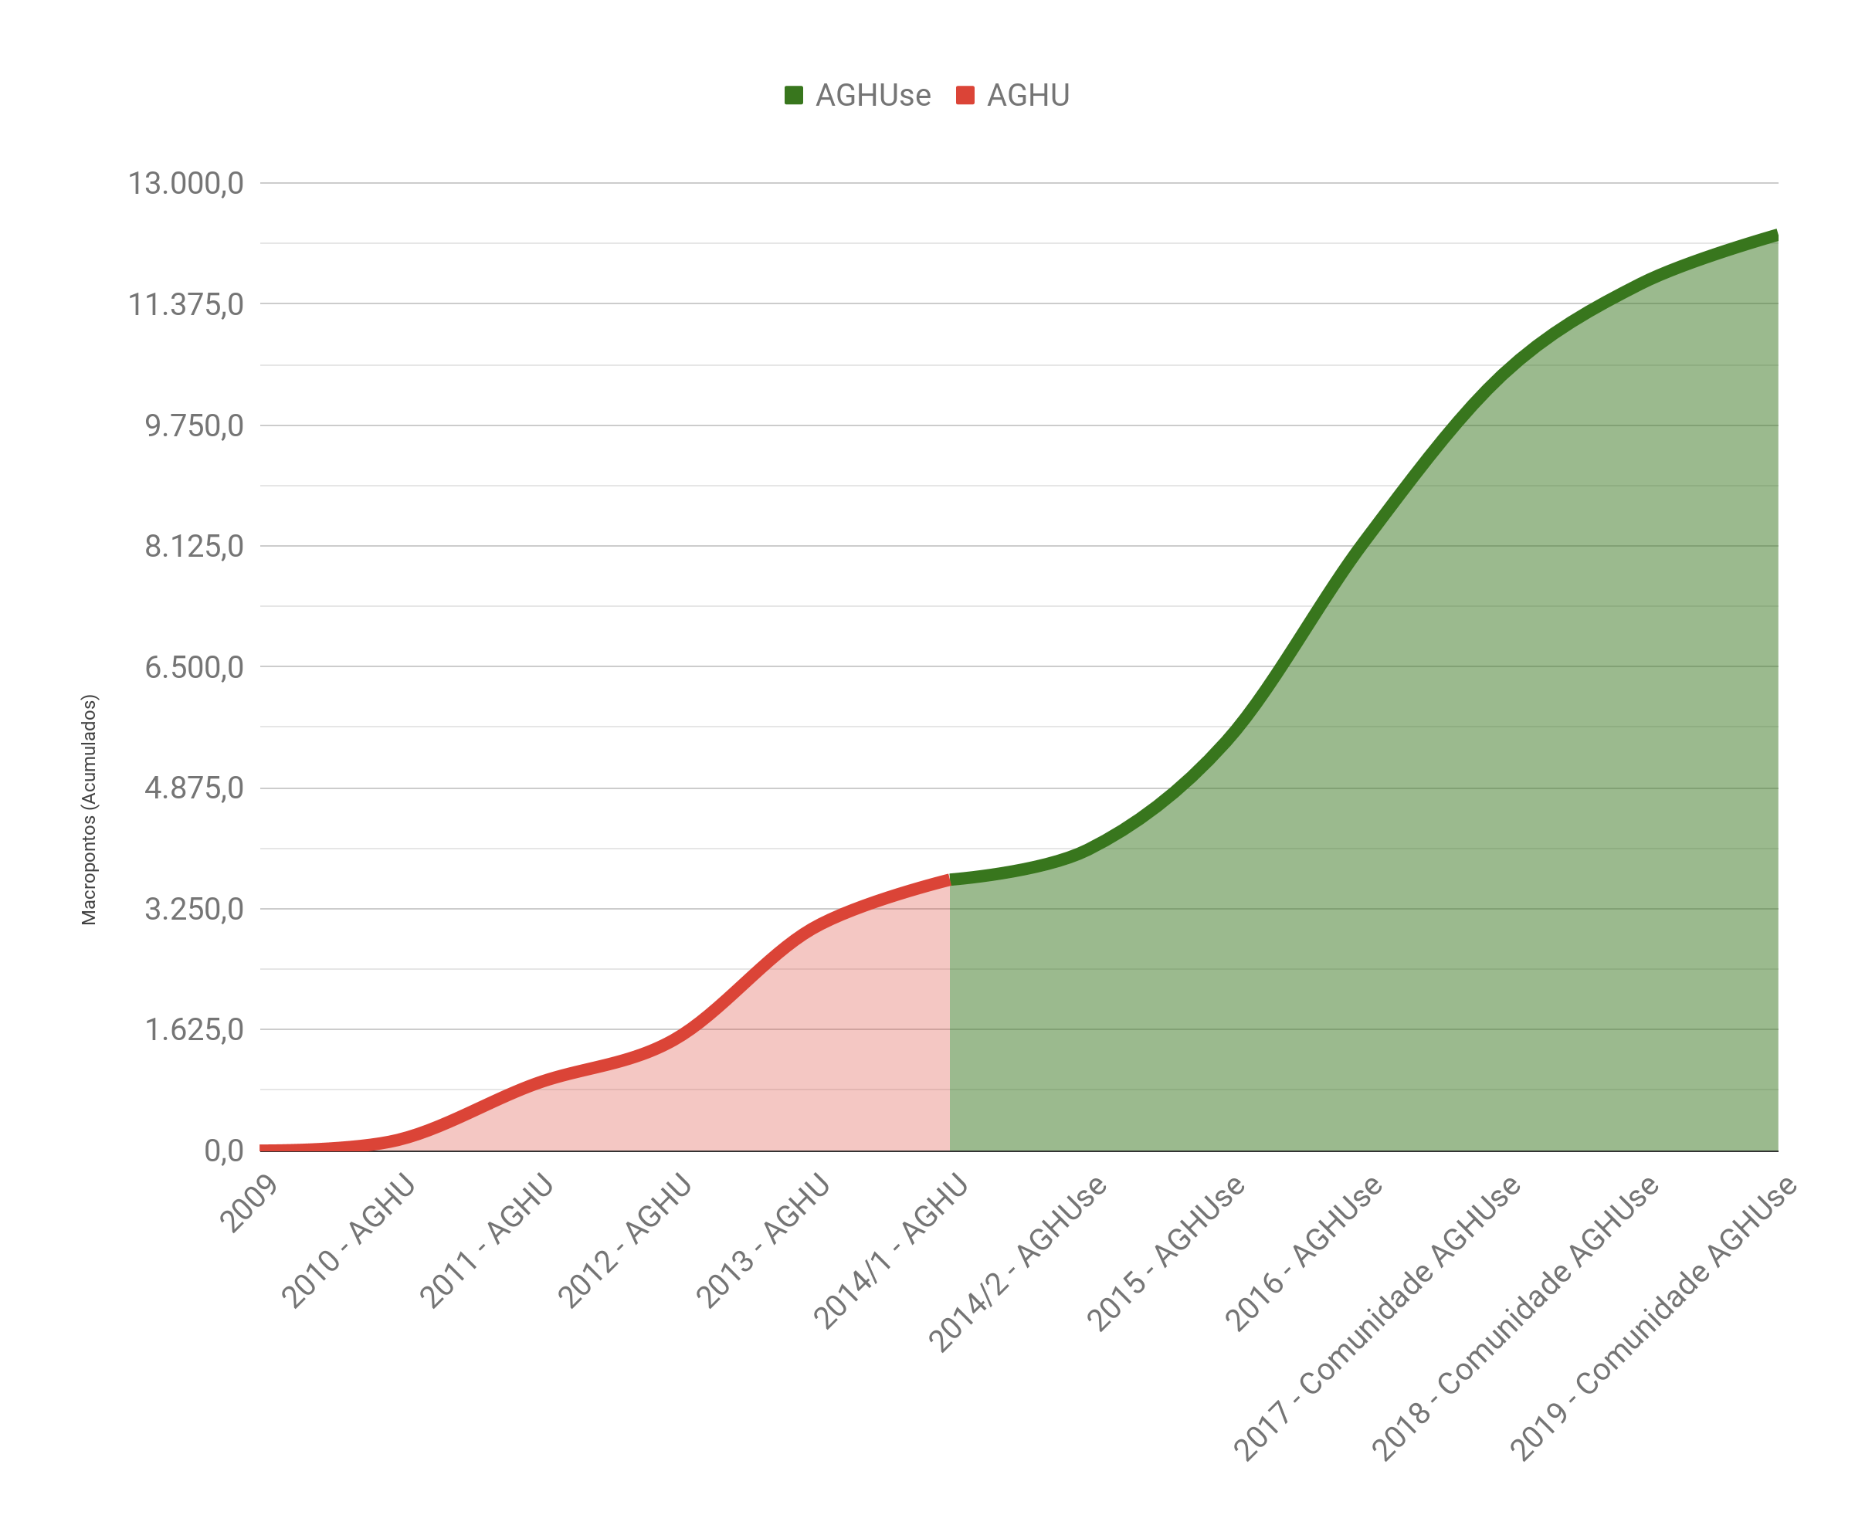
Transferência e Evolução em Macropontos do AGHUse
- Valor de 1 macroponto:
1 macroponto=10 PF×(R$300,00/1 PF)=R$ 3.000,00
- Valor de 11.000 macropontos:
11.000 macropontos=11.000×R$3.000,00=R$33.000.000,00
Com base na estimativa apresentada, o valor de 11.000 macropontos corresponde a R$ 33.000.000,00 (trinta e três milhões de reais).

Slide 33

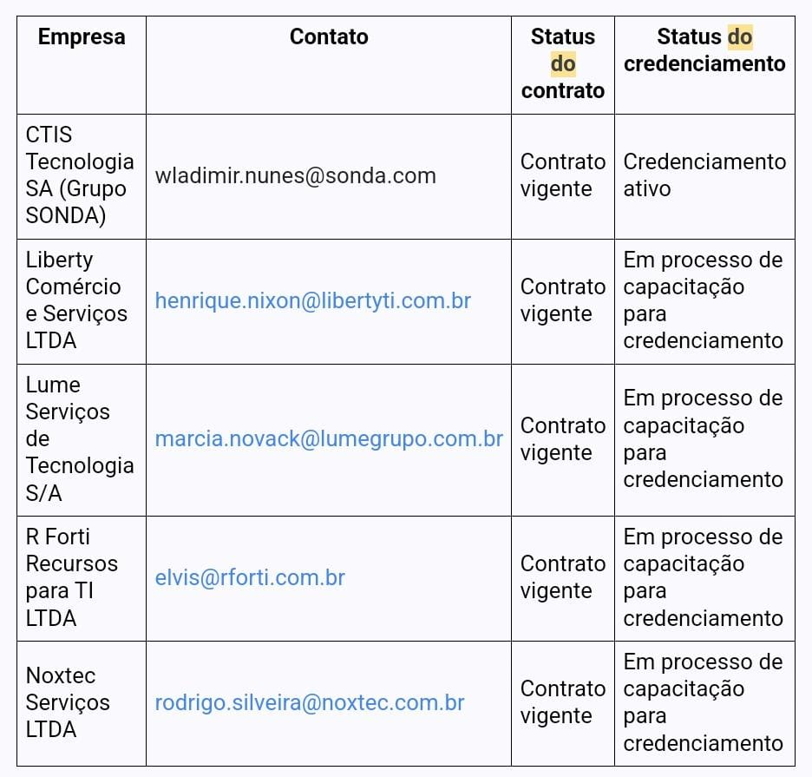
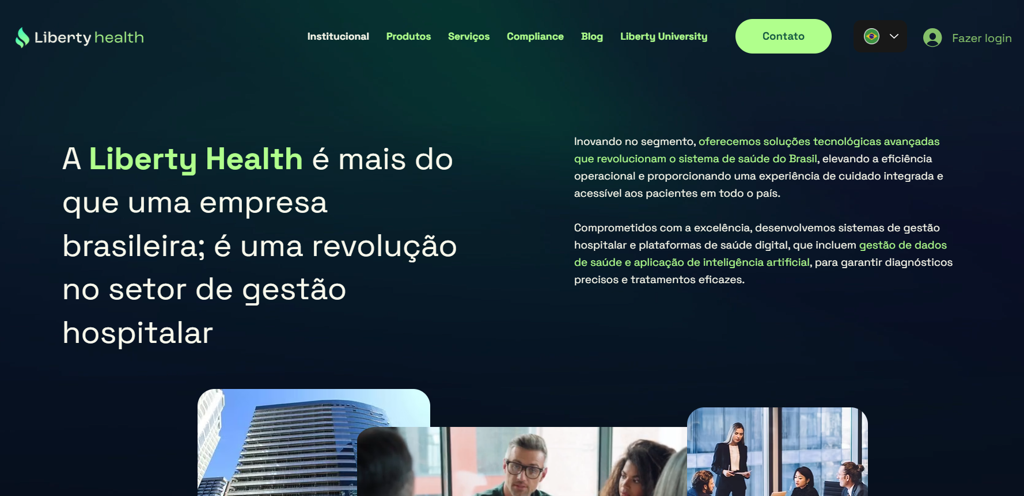

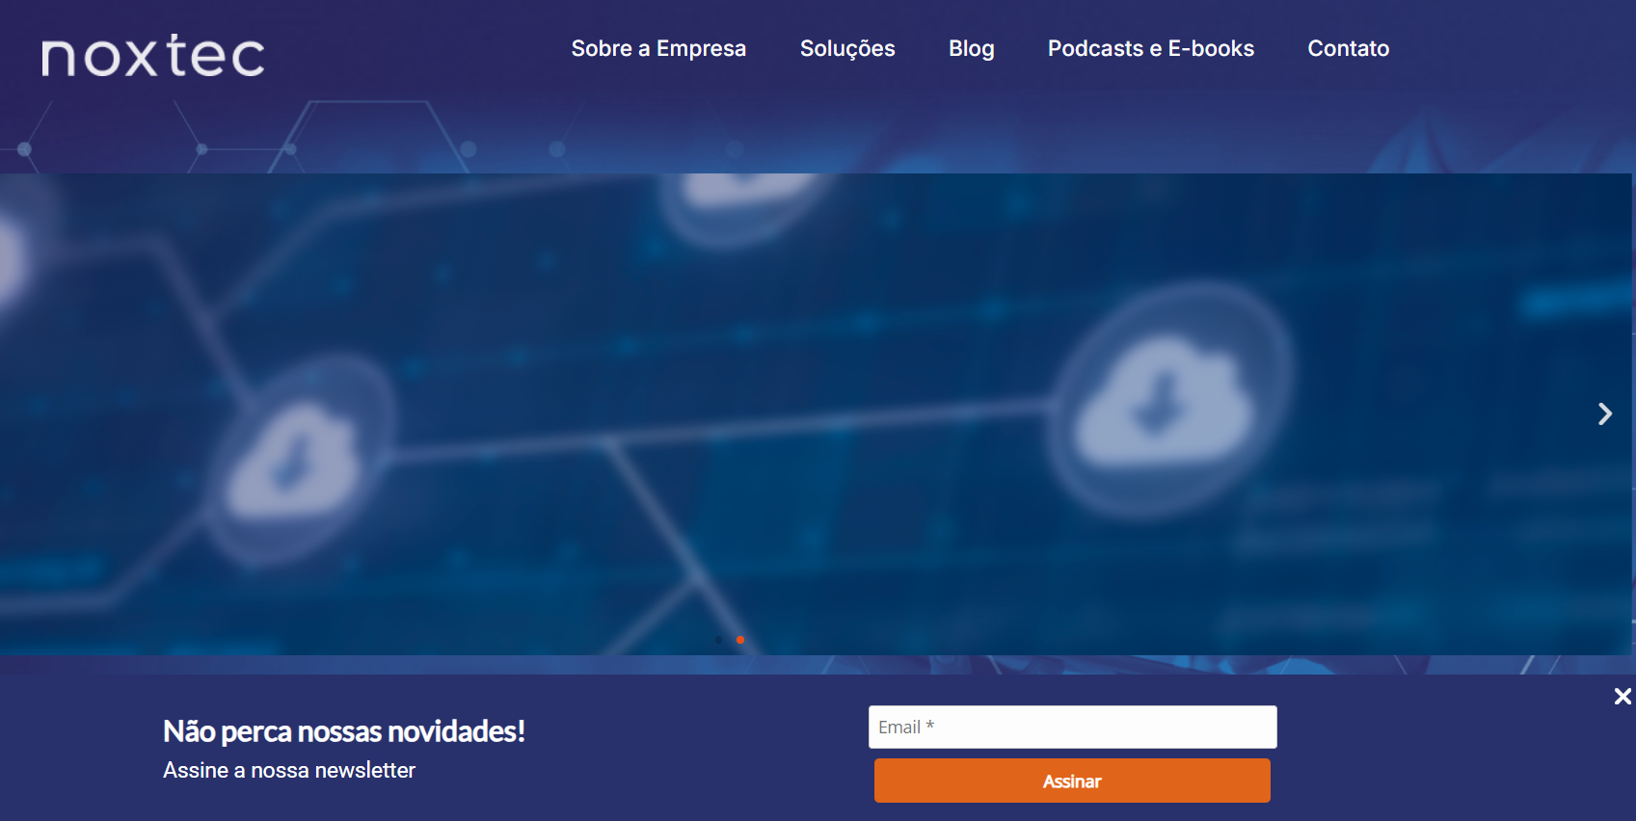
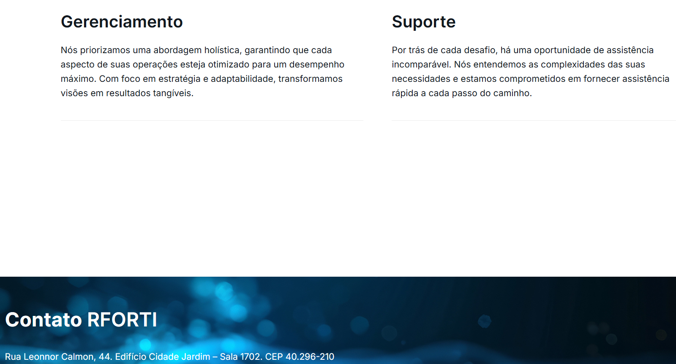
Credenciamento na Implantação e
Suporte ao AGHUse

Slide 34
Comparativo de Investimentos

Slide 35
Investimentos: Front Office e Nuvem (Software + Nuvem(Cloud) + Servidores + Bancos de Dados)
Front Office e Cloud Computing | Tasy | MV N.I. = Não Informado | AGHUse/Sonda
Tempo de Implantação e valor: | 22,5 meses (1 ano, 10 meses e 15 dias) e 4,5 meses (4meses e 15 dias - gerenciamento/paralelo). R$ 1.917.735,40 | 10 meses R$ 1.128.314,40 (implantação) + R$ 843,600,00 (licença) = R$ 1.971.914,40 | 18 meses (1 ano e meio) (Implantação e transferência de tecnologia) R$ 5.778.106,44
Mensalidade da Implantação: | Nuvem: R$ 33.004,30 (1º ano) R$ 34.654,52 (2º ano) | Nuvem: N.I. R$ 197.191,44 | Nuvem: 25.127,72 R$ 319.445,52
Valor manutenção Total Ano: | R$ 1.476.000 ,00 (L.U.T) ou R$ 1.521.180,00 (licença C.D.U) + R$ 950.400,00 = R$ 2.471.580,00 (C.D.U) Nuvem: R$ 396.051,63 (1º ano) R$ 415.854,21 (2º ano) | Nuvem: N.I. R$ 640.080,00 | Nuvem: R$ 301.532,64
Valor da manutenção mês: | R$ 123.000,00 (L.U.T) ou R$ 79.200,00 (C.D.U) Nuvem: R$ 33.004,30 (1º ano) R$ 34.654,52 (2º ano) | Nuvem: N.I. R$ 53.340,00 | Nuvem: 25.127,72
Total de Investimento de manutenção a cada 2 anos: | R$ 2.952.000,00 (L.U.T) ou R$ 1.900.800,00 (C.D.U) Nuvem: R$ 811.905,84 | Nuvem: N.I. R$ 1.280.160,00 | Nuvem: R$ 603.065,28

Slide 36
Back Office Hospitalar
Compreende finanças, recursos humanos, logística, faturamento, controle de estoque, gestão de contratos e etc...

Slide 37
“Front Office" e “Back Offices"
Faturamento
BI
Governança e Compliance
RH
Front office Hospitalar
Residência
Suprimentos
Lavanderia
Gestão Contábil e Financeira
Regulação
Outros...
Exemplos de Empresas de Back offices: Questor, Chapecó/SC, Senior, TOTVS Protheus, SAP Business One, Sankhya, Microsoft Dynamics, Oracle, CIGAME.
“Front office" e "back offices“ são sistemas que interagem por meio de APIs que encapsulam detalhes internos, garantindo facilidade, segurança e integridade na troca de informações.
Essa abordagem padronizada assegura o fluxo controlado dos processos, promovendo interoperabilidade, escalabilidade e manutenção eficiente dos sistemas.

Slide 38

Parcerias

Slide 39
Institucionais
ALVF
Unimed
Instituições desenvolvedoras de Soluções Abertas
Universidades
Demais Parceiros

Slide 40
Inovação aberta
Estratégia de gestão que envolve a colaboração entre empresas, universidades, startups e outras instituições.
Objetivo: criar soluções inovadoras e competitivas.

Slide 41
Obrigado!
ALVF – Associação Hospitalar Lenoir Vargas Ferreira
Diretoria Executiva Mauro Damo Presidente Mauro Concatto Vice-presidente de Apoio e Infraestrutura Reinaldo Fernandes Lopes Vice-presidente de Gestão Estratégica Izelda Teresinha Oro Vice-presidente de Gestão e Qualidade Euzébio Miguel Both Vice-presidente de Administração e Finanças Douglas Braun Secretário | Membros do Conselho Delegado de Administração Ingon Luiz Rodrigues Presidente Gelson Dalla Costa Vice-presidente Celestino Scatolin Secretário ​ Clair Sérgio Rodegheri Diógenes Lang Marcelo Zolet Radamés Pereira Valdecir Filippi Chiella ​ Nilton César Orlandi Suplente ​ Aribert Luiz Bertoncelli Suplente ​ Mário Miranda Suplente ​ Reinaldo Fernandes Lopes Licenciado | Membros do Conselho Fiscal Vilmar Luiz Mattiello Presidente Nelson Cortina Nery Balena Filho Janete Volpato Suplente Mauro Damo Licenciado Euzebio Miguel Both Licenciado
Obrigado!

